Slide 1
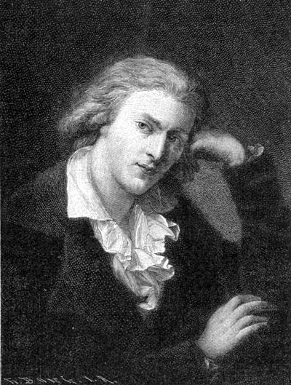
Творче завдання на тему «Йоганн-Крістоф-Фрі́дріх Ши́ллер
Виконав учень 9-А класу
Свиридюк Владислав

Slide 2
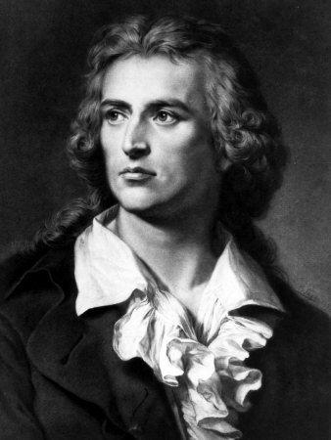
Йоганн-Фрідріх Шиллер
Йо́ганн-Крістоф-Фрі́дріх Ши́ллер (10 листопада 1759— † 9 травня 1805) — німецький поет ідраматург.
10 листопада 1759 народився Фрідріх Шиллер в місті Марбах у сім'ї військовогофельдшера. Його батько — Йоганн Каспар Шиллер — військовий фельдшер, мати, Доротея, уроджена Кодвейс — донька сільського лікаря.

Slide 3
Юнацькі роки
На дев'ятому році хлопця віддали вчитися до латинської школи, яка готувала учнів до вступу в семінарію. Потім Фрідріха запримітив герцог Карл Євгеній і змусив навчатися у створеній ним військовій академії. Вісім років (1772–1780) провів Шиллер у цьому розсаднику рабів, де панували шпигунство й стеження за учнями, категорично заборонялося спілкування із зовнішнім світом, а всі вихованці підкорялися найсуворішій кийовій дисципліні. Лише ночами Шиллер міг крадькома читати. Він багато разів перечитував твори Плутарха, оди й поеми Клопштока, ліричні вірші та роман «Страждання юного Вертера» свого старшого сучасника Ґете. Пізніше він захопився Шекспіром. По закінченні військової Академії якийсь час він працює полковим лікарем.

Slide 4
Будинок Шиллера в Марбасі

Slide 5
Перші кроки в літературі
Над першою драмою «Розбійники» Шиллер почав працювати, ще перебуваючи в академії. У 1781 році драма завершена, а 13 січня 1782 року «Розбійники» були вперше показані на сцені Мангеймського театру. Вистава мала колосальний успіх. Потім пішли тріумфальні вистави в багатьох інших містах Німеччини. Попри те, що постановники часто на свій смак чи за цензурою свавільно калічили текст п'єси, а дія була перенесена із сучасності в XVI століття, неможливо було знищити головного — пафосу драми, шляхетність помислів розбійника Карла Моора, який вирішив у своїй батьківщині викорінити поодинці зло та беззаконня.

Slide 6
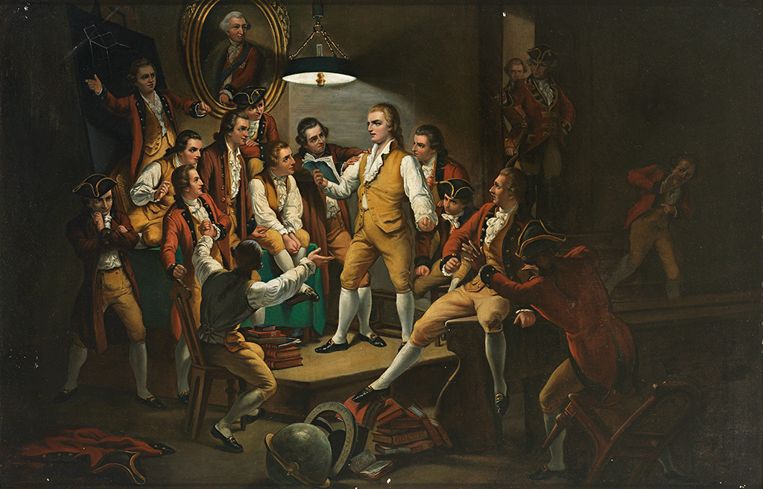
Шиллер читає перед друзями драму «Розбійники», в той час як до нього наближаються солдати герцога
Герцог Вютемберзький, довідавшись про виставу, наказав посадити автора «Розбійників» на гауптвахту й заборонив йому писати що-небудь, окрім творів із медицини.

Slide 7
Рішення Шиллера
Шиллер вирішив покинути володіння карликового деспота. У ніч на 23 вересня 1782 року, скориставшись сум'яттям пишних придворних торжеств на честь російського цесаревича Павла Петровича, який був одружений з племінницею герцога Карла Євгенія, автор «Розбійників» таємно втік з Вюртемберга. П'ять років тривали бездомні блукання, болюча убогість і завзята боротьба за визнання серед німецьких читачів і театральної публіки.

Slide 8
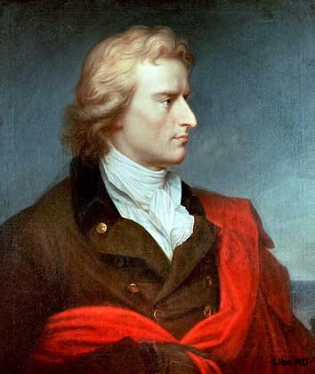
Прорив творця
Визнання до Фрідріха Шиллера прийшло в Росії з першою драмою «Розбійники», що у 1793 році була зіграна вихованцями Шляхетного пансіону при Московському університеті. Шедеври Шиллера викликали інтерес у російських поетів і прозаїків. Представники різних літературних напрямків інтерпретували твори німецького поета, наголошуючи на тому, що особливо відповідало ідеям історичного етапу.

Slide 9
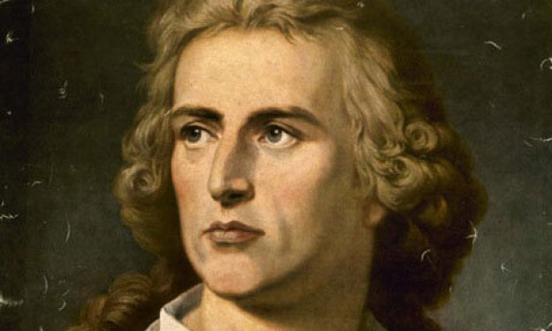
Смерть обірвала творчість поета-гуманіста тоді, коли його поглядам відкривалися нові обрії, коли його розпливчасті ідеали набували чіткіших обрисів і він починав вірити в політичну самостійність народу (у 1805).

Slide 10
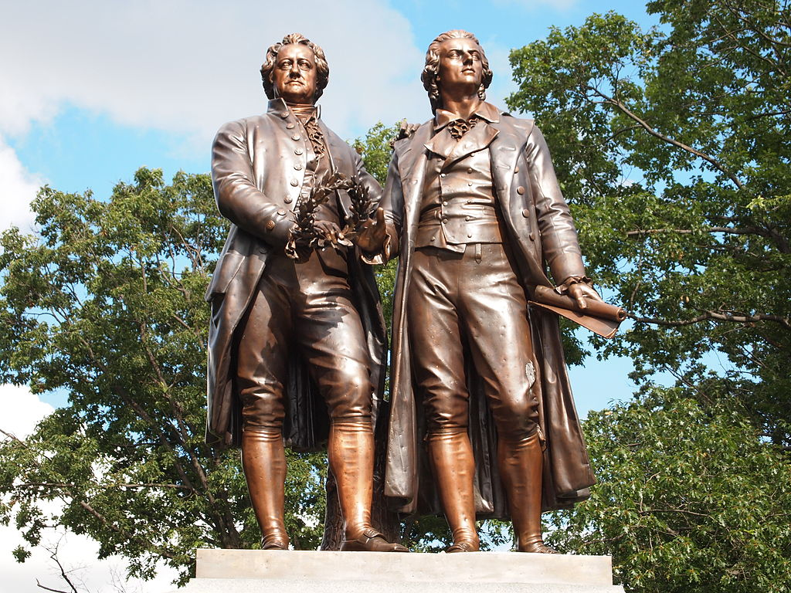
Пам'ятник Гете і Шиллеру в місті Сірак'юс (США)
Калінінград

Slide 11
Цікаві факти із життя Шиллера I
Перші віршові спроби Шиллера припали на роки його навчання в латинській школі. Це стало такою несподіванкою для його сім'ї, що навіть рідний батько, прослухавши перший вірш сина, здивовано запитав його: «Та ти що, Фріце, з глузду з'їхав!?» Попри повну неготовність батьків бачити в синові майбутнього поета, він продовжував свої творчі вправи, що, звісно, негайно наклало свій відбиток на його зовнішність, манери та поведінку. Отримавши диплом і разом із ним призначення в гренадерський полк, Шиллер аж ніяк не був схожий на бравого гренадера. Військова уніформа, косички, трикутний капелюх надавали йому напрочуд комічного вигляду. Втім самого поета це мало обходило: він продовжував писати, і в голові в нього вже виник задум п'єси «Розбійники», яка зробить ім'я Шиллера відомим усій Німеччині.

Slide 12
Цікаві факти із життя Шиллера II
З часом Шиллер мав вигляд справжнього письменника. Його знайома, Генрієтта Герц, пригадувала, що «Шиллер був високим на зріст. Верхня частина його обличчя вражала своєю одухотвореністю, хоча його блідість та рудувате волосся дещо псували загальне враження. Під час розмови його обличчя пожвавлювалося, на щоках проступав легкий рум'янець, а в блакитних очах з'являвся блиск, і тоді весь його образ набував гармонії». Гете писав, що Шиллер «був величний у розмові за чайним столом, і так само величним був би він, безперечно, і в державній раді. Його ніщо не сковувало, ніщо не спиняло вільного польоту його думки. Всі великі плани він творив вільно. Це справжня людина».

Slide 13
Цікавинка для нумізматів.
Германия 10 евро 2005 "200 лет со дня смерти Фридриха Шиллера"

Slide 14
Крилаті вислови Шиллера(вислови з творів
Коли я ненавиджу, я ніби щось віднімаю у себе; коли ж я люблю, — я цим збагачуюсь.
Любов дарує назавжди, егоїзм дає лише в борг.
Людина відображається у своїх вчинках.
Справжнє кохання допомагає подолати усі труднощі.
Любов звеличує великі душі.
Любов і голод владарюють світом.
Справжня дружба правдива і хоробра.
Честь дорожча від життя.
Істина не змінюється від того, що хтось її не визнає.
Слово завжди сміливіше, ніж вчинки.
Найбільша з перемог — вміння прощати.
Всесвіт — це думка Бога.
Мавр зробив свою справу, мавр може йти.

Slide 15
А зараз перевіримо вашу пам’ять таувагу.

Slide 16
Тести
1. У якому місті народився Фрідріх Шиллер?
Марбах;
Мюнхен;
Берлін;
Лейпциг.

Slide 17
2.Ким був його батько?
Військовим;
Бідним письменником;
Кухарем;
Військовим фельчером.

Slide 18
3.Де був змушений провчитись Шиллер вісім нестерпних років?
У військовій академії;
У церковній школі;
У школі з поглибленим навчанням Латинської мови.

Slide 19
4.Яка з драм належить перу Шиллеру?
«Розбійники»
«Жебрак»
«Балаганчик»

Slide 20
5.За що посадили творця в гауптвахту і заборонили писати?
За створення революцій;
За твір «Революція»
За твір «Розбійники»

Slide 21
6.В яких жанрах Шиллер НЕ писав?
П'єси;
Вірші;
Казки;
Балади.

Slide 22
7.Де визнали Фрідріха Шиллера вперше?
В Росії;
В Німечині;
В Україні;
У Франції.

Slide 23
8.Дата народження Фрідріха.
10 листопада 1759;
10 листопада 1859;
9 травня 1805;
12 липня 1759.

Slide 24
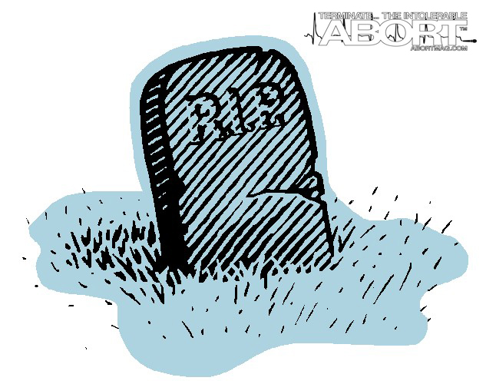
9.Дата смерті німецького драматурга Йоганна-Фрідріха Шиллера?
10 листопада 1759;
9 травня 1805;
9 травня 1759;
10 листопада 1805.

Slide 25
10.Якими літературними творцями він захоплювався?
Ґете;
Грімм;
Шекспір:
Вільгельм Блос

Slide 26
12
Дякую за перегляд!!
На початок
реклама

Slide 27
Презентації на заказ у Павлограді.
Контакти:
+380502083403 – Богдан Манжуленко (турбувати з 17:00-21:00) або https://vk.com/twist2306
Замовляти мінімум за два дні. Про ціну домовимось.

